Slide 1


MASARYKOVA UNIVERZITA, PŘÍRODOVĚDECKÁ FAKULTA
ÚSTAV BOTANIKY A ZOOLOGIE
FYLOGENEZE A DIVERZITA
HUB A PODOBNÝCH ORGANISMŮ
(část přednášky Fylogeneze a diverzita řas a hub)
• TSAR - Straminipila: Peronosporomycota / Labyrinthulomycota / Hyphochytriom.
- Rhizaria: Plasmodiophorida • Excavata: Acrasida • Amoebozoa: Mycetozoa
• Obazoa (Opisthokonta) - Fungi:
Microsporidiomycota / Chytridiomycota / Blastocladiomycota
/ skupina Zygomycota - Mucoromycota, Zoopagomycota, Glomeromycota
/ Dikarya - Ascomycota: Taphrinomycotina, Saccharomycotina, Pezizomycotina
- pomocné skupiny Deuteromycota a Lichenes
- Basidiomycota: Pucciniomycotina, Ustilaginomycotina, Agaricomycotina

Slide 2

Říše (superskupina): SAR, vývojová větev STRAMINIPILA
Oddělení: PERONOSPOROMYCOTA (OOMYCOTA) - OOMYCETY
primitivní typy mají stélky endobiotické (intra- nebo intercelulární), monocentrické (ze stélky vznikne 1 sporangium) a eukarpické (jen část stélky se změní v rozmnožovací útvar), vzácněji holokarpické (celá stélka se změní)
stélka většiny zástupců je nepřehrádkované mycelium (nanejvýš s tzv. nepravými přehrádkami), bývá eukarpické a polycentrické
parazitické druhy vytvářejí na myceliu haustoria, pronikající do buněk hostitele
vnitrobuněční parazité mají amorfní stélku bez buněčné stěny
buněčná stěna mycelia obsahuje hlavně celulózu (fibrilární struktura) a amorfní směs polyglukanů, v menší míře jiné látky
protoplast je cenocytický (odpovídá sifonální stélce u řas), mnohojaderný
někdy je vytvořena centrální vakuola, mitochondrie mají trubicovité přepážky
DBV (dense body vesicles) systém – bohatý na glukany, podílí se na jejich polymeraci při tvorbě buněčné stěny nebo zoospor
zásobní látkou je mykolaminaran (rozpustný polyglukan)

Slide 3
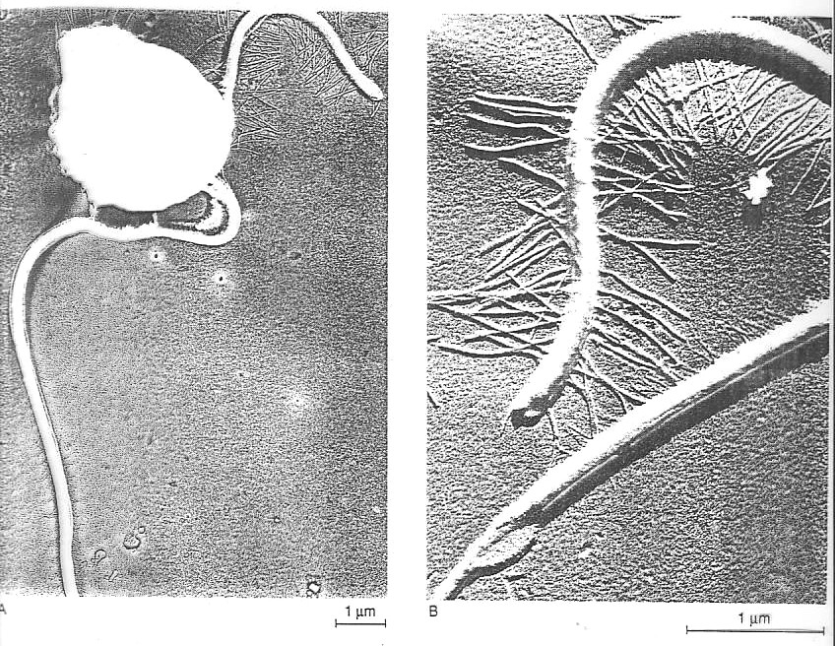
nepohlavní rozmnožování
– tvorba zoospor či aplanospor
základním typem jsou sekundární pleurokontní zoospory (bičíky vycházejí z boku buňky, jsou heterokontní, přední péřitý, zadní jen s jemnými vlásky) – je-li jen toto jedno pohyblivé stadium v životním cyklu, jde o monoplanetismus (druhy označeny jako monomorfní)
některé skupiny tvoří nejprve primární akrokontní zoospory (bičíky apikální, téměř stejné),
Zoospory Phytophthora palmivora
Zdroj: Desjardins et al. (1969): Electron microscopic observations ..., Can. J. Bot. 47: 1077-1079
z kterých po encystaci vznikají sekundární (diplanetismus, druhy dimorfní)
vzácnější případy - polyplanetismus (více generací sekund. zoospor: zoospora => encystace => zase zoospora) nebo aplanetismus (zoospory se encystují ještě uvnitř sporangia, ven už vycházejí pouze aplanospory)
možnost změny zoosporangia na monosporické sporangium (tzv. "konidii", ale s konidiemi to nemá nic společného; tvoří se u Peronosporales) => klíčí přímo hyfou
kromě zoospor se vytvářejí také tlustostěnné nepohyblivé chlamydospory

Slide 4
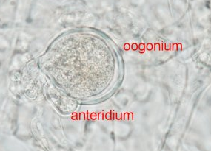
pohlavní rozmnožování je oogametangiogamie
– nejde o oogamii, protože nedochází k tvorbě
volných gamet (souvisí zřejmě s přechodem
z vody na souš; tento proces je i u vodních druhů
– jsou sekundárně vodní?)
anteridia jsou hormonálně přitahována k oogoniím
=> po kontaktu kopulačními kanálky přejdou samčí
jádra do oogonia => oplozená oosféra se mění
v tlustostěnnou oosporu
meioza i mitóza jsou uzavřené
výskyt, ekologie: saprofyté nebo parazité, primitivnější typy ve vodním (nebo vlhkém) prostředí, nejodvozenější Peronosporales na nadzemních částech suchozemských rostlin
evoluční tendence spojené s přechodem z vody na souš: menší počet pohyblivých stadií, přechod od saprofytismu k obligátnímu parazitismu, s tím spojená specializace vedoucí až k tzv. organotropii (specializace na určité orgány hostitele)
význam: z pohledu člověka negativní, řada fytopatogenních druhů
systém: v rámci oddělení 2 třídy; oddělení řazeno v systému straminipil, předpoklad vývojové spojitosti s heterokontními řasami
Bremia lactucae, gametangia
Foto I. Petrželová, http://botany.upol.cz/atlasy/system/gallery.php?entry=oogonium

Slide 5
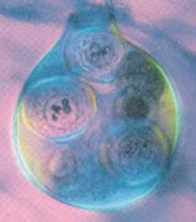
Třída: SAPROLEGNIOMYCETES (tzv. "vodní plísně")
• tvorba primárních i sekundárních zoospor,
• v oogoniu často více oosfér,
• centrifugální hromadění periplasmy při tvorbě oospor,
• přítomnost glukosaminů v buněčné stěně a tzv. K₂-bodies v cytoplazmě zoospor,
• příjem síry pouze v organické formě
Saprolegnia sp. –
více oosfér v oogoniu
R. Moore, W. D. Clark, K. R. Stern & D. Vodopich: Botany. - Wm. C. Brown Publ., 1995.
řád Leptomitales - stélka eukarpická, ve větveném myceliu jsou místa zaškrcení ucpaná celulinovými zrny; v buněčné stěně je chitin; počet chromosomů n=4
většina druhů monomorfních, je znám i diplanetismus, případně se primární zoospory encystují již ve sporangiu
výhradně saprotrofové ve vodě nebo vlhké půdě (Leptomitus)
řád Saprolegniales - stélka eukarpická, charakteristický diplanetismus (odvozeně poly- a aplanetismus); počet chromosomů n=3
většinou saprotrofové ve sladkých vodách, příp. v půdě nebo na kořenech, druhotně i parazité řas, hub, živočichů (Saprolegnia parasitica – parazit ryb, Achlya – parazité raků i zeleniny)

Slide 6
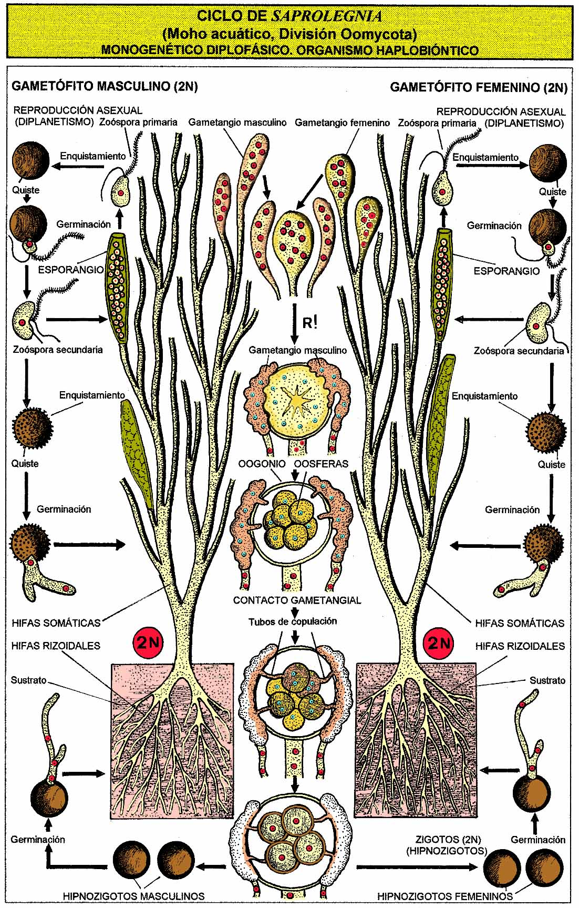
životní cyklus je diplobiotický:
na koncích hyf se tvoří sporangia (často proliferující) => rozpad jejich obsahu na primární zoospory => encystace v primární cysty => z nich sekundární zoospory => encystace v sekundární cysty => z nich klíčí hyfy
pohlavní proces: na starších hyfách se vytváří gametangia (oddělená přehrádkou) => v oogoniu se vytvoří více jader => více oosfér (vznikají při povrchu oogonia – centrifugální tvorba oosfér); anteridia obklopí oogonium => vytvářejí oplozovací hyfy, které vniknou do oogonia => jimi přejdou samčí jádra => oplození oosfér => vytvořením pevné stěny vznikají oospory => po několika-měsíčním klidu klíčí hyfou
klidové stadium – tvorba chlamydo-spor (terminálně i interkalárně)

Slide 7
Třída: PERONOSPOROMYCETES
• tvorba pouze sekundárních zoospor (nebo aplanetismus),
• v oogoniu (až na výjimky) jedna oosféra,
• centripetální hromadění periplasmy při tvorbě oospor,
• nepřítomnost glukosaminů v bun. stěně a tzv. K₂-bodies v cytoplazmě zoospor,
• počet chromosomů n=5,
• schopny přijímat anorganickou síru (SO₄²⁻ ionty)
řád Olpidiopsidales – obligátní parazité řas nebo hub
redukovaná stélka, holokarpická, monocentrická; růst endobiotický (uvnitř protoplastů hostitele) nebo intramatrikální (v mezibuněčných prostorech)
stélka v mládí nahá (ale nesplývá s protoplastem hostitele), později vytváří stěnu
ve stáří se celá stélka mění na reprodukční struktury – sporangia (=> zoospory jednoho typu, vzácně polyplanetismus) nebo gametangia
řád Pythiales – stélka cenocytická (u starších hyf se tvoří i přehrádky), intracelulární nebo intramatrikální, většinou netvoří haustoria
na nediferencovaných hyfách s neukončeným růstem se tvoří sporangia apriori terminálně, ale další růst hyfy je odsune do boční pozice
zoospory obvykle pouze sekundární (vzácně polyplanetismus), sporangium může klíčit i přímo hyfou (chová se jako sporangium s 1 aplanosporou)
zástupci řádu jsou vodní a půdní saprotrofové nebo parazité řas, hub, rostlin
Pythium oligandrum – silný kompetitor, schopný likvidovat mycelia jiných hub

Slide 8
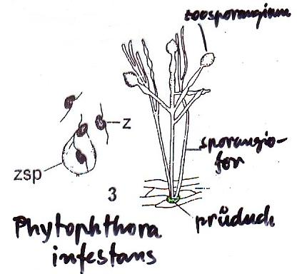
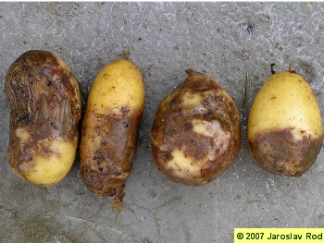
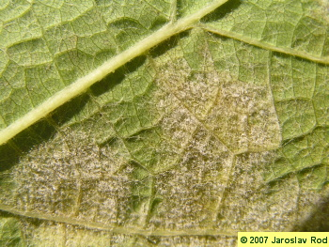
řád Peronosporales ("nepravá padlí") – obligátní parazité cévnatých rostlin
Phytophthora infestans (plíseň bramborová) napadá nadzemní části (listy) i hlízy – nejzávažnější patogen brambor, jeho zavlečení v 19. století vedlo k hladomoru
přezimuje na povrchu hlíz => na jaře napadá očka => vyroste s rostlinou => skrz průduchy vyrůstají sporangiofory => zoosporangia roznášena větrem => uvolní se zoospory => v kapce vody vyklíčí v hyfu (při nižší vlhkosti se netvoří zoospory a celé sporangium vyklíčí v hyfu) => průduchem pronikne do dalšího listu => haustoria vnikají do buněk, tvorba nových sporangioforů
v zimě se tvoří oogonia (nejprv vznikne více jader, ale zůstane jen jedno) a anteridia (zůstanou mnohojaderná, ale jen jedno jádro projde do oogonia) =>
oospora klíčí vláknem, nesoucím zoosporangium
Phytophthora infestans, symptomy napadení
Foto Jaroslav Rod, http://botany.upol.cz/atlasy/system/gallery.php?entry=Phytophthora%20infestans

Slide 9
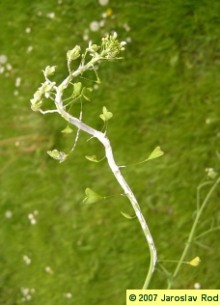
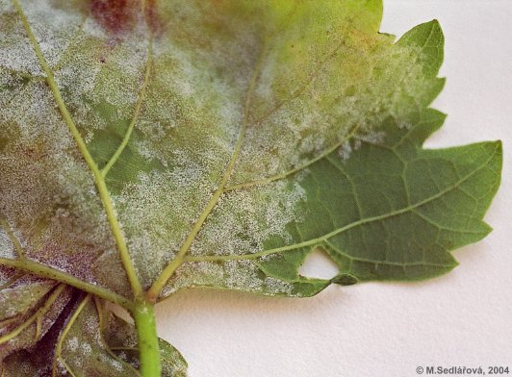
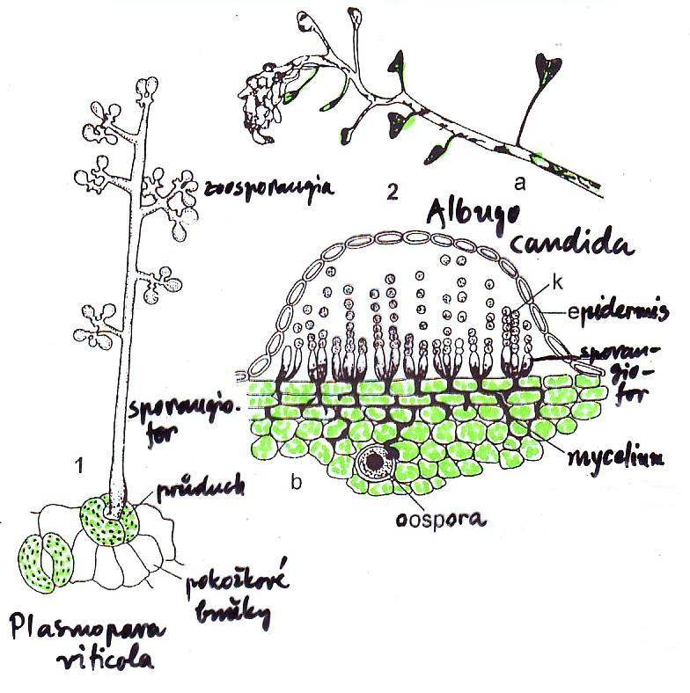
typická pro řád Peronosporales je cenocytická stélka, intercelulární mycelium vytváří haustoria
zoosporangia se vytváří na větvených sporangioforech; vzácněji se tvoří zoospory, obvykle jednosporové sporangium klíčí přímo hyfou
pohlavní proces: oogametangiogamie řada druhů má hospodářský význam
Albugo candida na stonku kokošky, Plasmopara viticola na listu vinné révy
Foto Jaroslav Rod, http://botany.upol.cz/atlasy/system/gallery.php?entry=Albugo%20candida, Michaela Sedlářová, http://botany.upol.cz/atlasy/system/gallery.php?entry=Plasmopara%20viticola
Plasmopara viticola (skvrny na listech, nedosta-tečné dozrání plodů vinné révy), P. ribicola (totéž na rybízu), Pseudoperonospora humuli (parazit chmele), Bremia lactucae (semenáčky salátu), druhy rodu Peronospora na různých rostlinách
řád Albuginales ("bílé rzi")
Albugo candida (plíseň bělostná) tvoří ložiska s nevětenými sporangiofory nesoucími řetízky sporangií => jejich tlakem ložisko praská a dochází k uvolnění sporangií

Slide 10
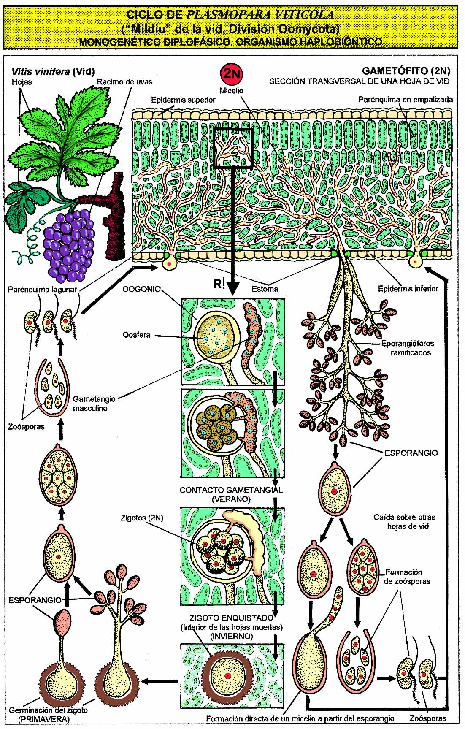
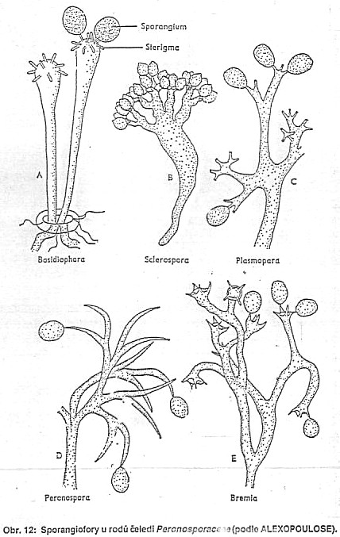

Slide 11
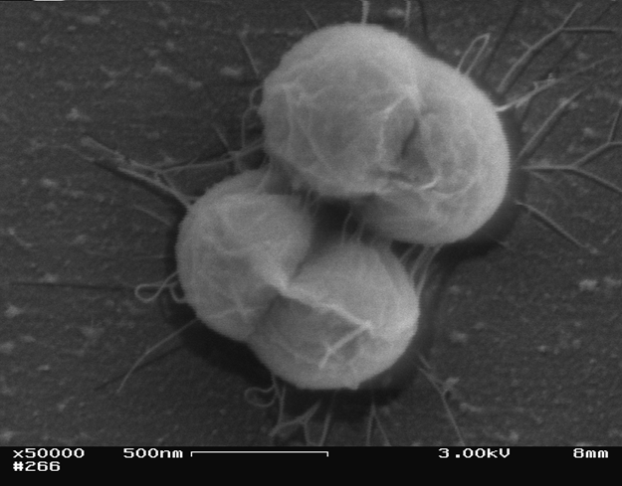
Oddělení: LABYRINTHULOMYCOTA (LABYRINTHISTA, LABYRINTHULATA)
Třída: LABYRINTHULOMYCETES (LABYRINTHULEA)
mořské organismy; dvě dobře oddělené skupiny, které spojuje buněčná stěna tvořená tenkými šupinkami a tvorba ektoplazmatických výběžků (bezblanné, neobsahují organely), vycházejících z tzv. botrosomů na povrchu buňky
v reprodukční fázi tvorba sporangií => v nich vznikají zoospory (mají 2 laterální heterokontní bičíky, přední péřitý, zadní hladký) nebo aplanospory (pravdě-podobně možnost amébovitého pohybu)
řád Thraustochytriales - vegetativní buňky kulovité nebo elipsoidní, na jejich bázi vyrůstá z bazálního botrosomu síť ektoplazm. výběžků, které neobklopují buňky - jimi jsou buňky nejčastěji připevněny k substrátu (ale jejich stahováním /natahováním se mohou i pohybovat)
rozmnožování: dělením buňky vzniká sorus, který se obalí stěnou (převažuje v ní galaktóza anebo galaktan) => jaderná dělení => prosté dělení buněk anebo rozpad mnohojaderného protoplastu => zoospory se 2 bičíky, nemají stigma (u některých rodů jen aplanospory)
výskyt: mořské vody, v detritu nebo na povrchu řas, rostlin aj., saprotrofové
význam: produkce nenasyc. mastných kyselin
Foto Celeste Leander, http://tolweb.org/Labyrinthulomycetes/21791

Slide 12
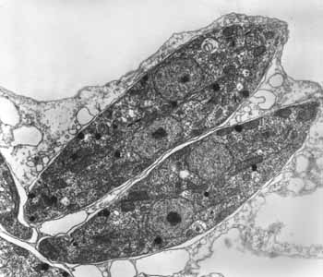
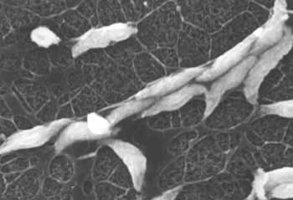
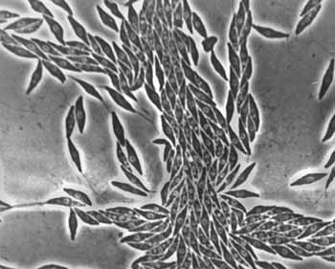
řád Labyrinthulales – slizovitá bezbarvá ektoplazma-tická síť (tvořená hlavně mukopolysacharidy) obklopuje oválné buňky, které jsou jakoby uzavřeny v ektoplaz-matických "trubicích"
pohyb uvnitř těchto "trubic" umožňují kontraktilní aktinomyozinové bílkoviny v ektoplazmatické síti
výživa je osmotrofní – trávicí enzymy pronikají přes ektoplazmatickou síť ven a naopak živiny dovnitř
rozmnožování: buňky se seskupí na určitých místech sítě, obalí se tenkou stěnou a vytvoří sorus (shluk) => zde jaderná dělení => 4–8 zoospor se 2 bičíky a stigmatem (vzácně se tvoří aplanospory) => po styku se substrátem ztrácejí bičíky
u Labyrinthula vittelina zjištěno, že jaderné dělení je redukční – jde zde tedy o pohlavní proces, ale není známo, kde dochází ke karyogamii
výskyt: mořské a brakické vody, v organickém detritu, na povrchu řas i rostlin; některé parazitické
systém: 1 řád, 1 rod Labyrinthula
http://www.botany.uga.edu/zoosporicfungi/index.html

Slide 13
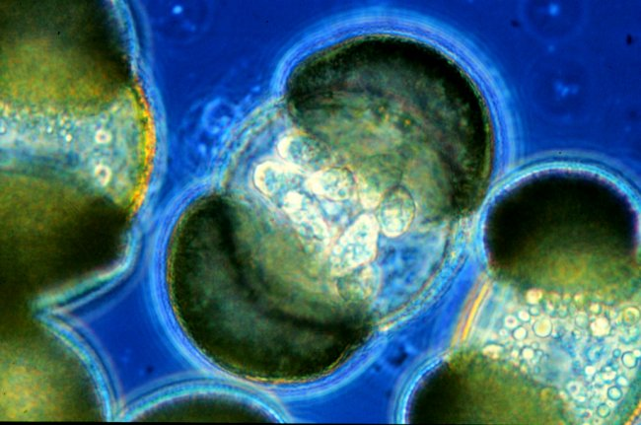
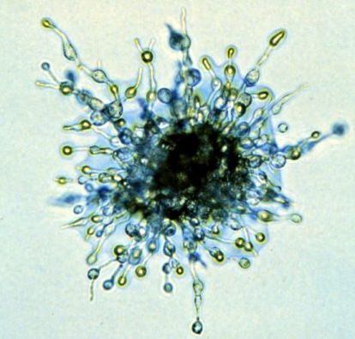
Oddělení: HYPHOCHYTRIOMYCOTA
Třída: HYPHOCHYTRIOMYCETES
malá skupina jednoduchých organismů (vzhledově podobné zástupcům oddělení Chytridiomycota, ale příbuznější odd. Peronosporomycota)
buněčná stěna dvouvrstevná - vnější celulózní, vnitřní chitinózní
nejprimitivnější zástupci mají stélku holokarpickou a monocentrickou, odvozenější eukarpickou a monocentrickou (s rhizomyceliem, Rhizidiomyces) nebo polycentrickou (zoosporangia propojená hyfami, Hyphochytrium)
v zoosporangiích se tvoří zoospory s jedním apikálním péřitým bičíkem
zoosporangia jsou oddělena přehrádkami, v hyfách přehrádky vzácné
pohlavní rozmnožování pozorováno u jediného druhu (izogamie, splývají aplanogamety)
Hyphochytrium catenoides, nahoře sporangia v pylovém zrnu, dole růst stélek z pylového zrna
Foto Don Barr, http://www.bsu.edu/classes/ruch/msa/barr.html
výskyt, ekologie: parazité na řasách, houbách nebo živočiších ve vodě a v půdě
systém: 1 třída, 1 řád, zástupce viz u charakteristiky stélek

